Slide 1
Общая астрофизика
Межзвёздная среда и звездообразование

Slide 2
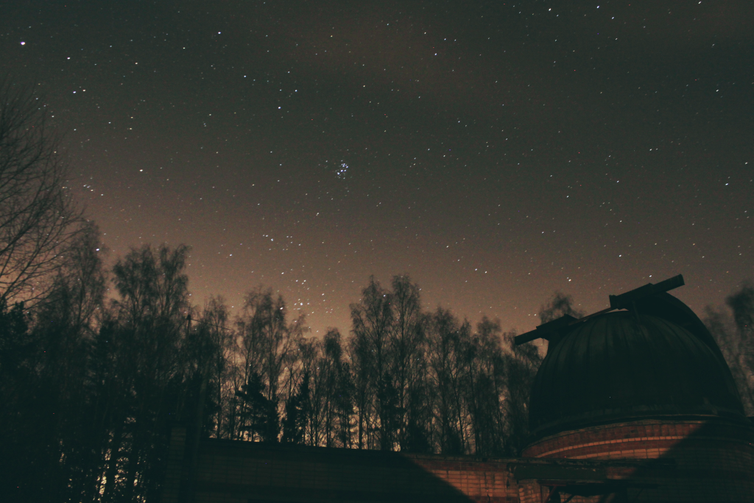
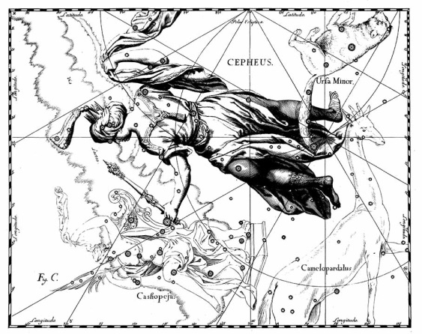
Одномоментно | Протяжённо во времени
И создал Бог два светила великие: светило большее, для управления днём, и светило меньшее, для управления ночью, и звёзды; и поставил их Бог на тверди небесной, чтобы светить на землю, и управлять днём и ночью, и отделять свет от тьмы. И увидел Бог, что это хорошо. И был вечер, и было утро: день четвёртый. | Древний Египет, мифы Древней Греции

Slide 3
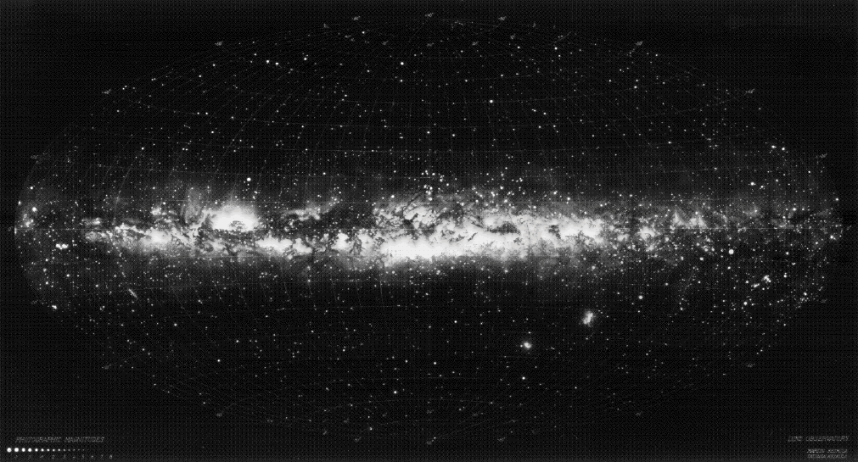
Ключевой аспект
Чтобы образование звёзд могло происходить «сейчас», необходим «строительный материал», то есть, вещество, которое могло бы превращаться в звёзды, — закон сохранения массы!

Slide 4
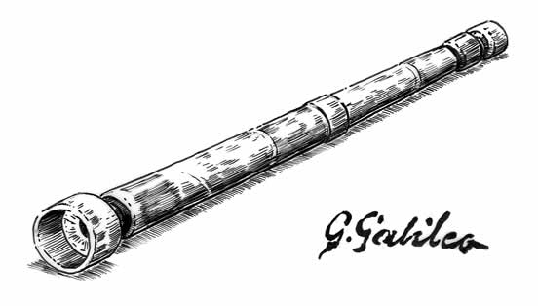
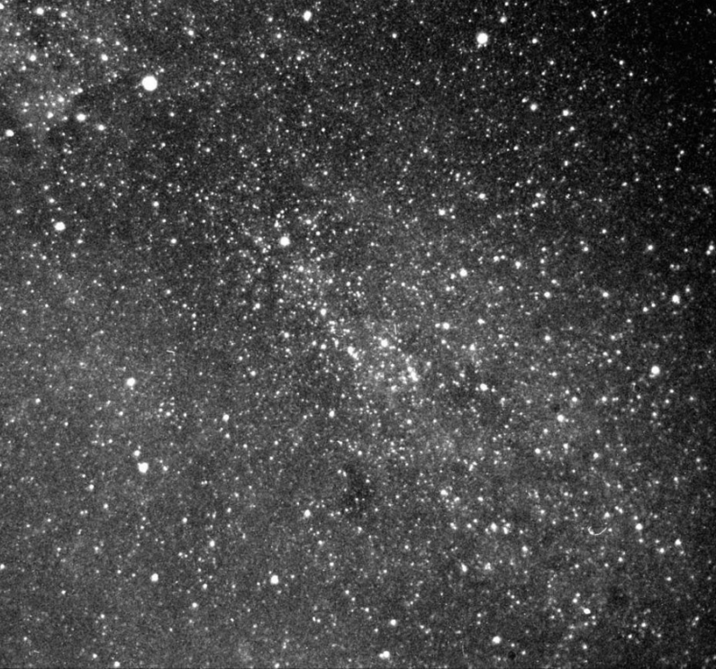
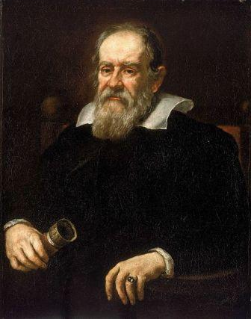
Галилео Галилей

Slide 5
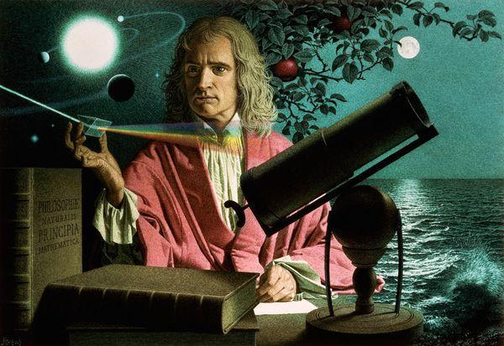
Исаак Ньютон

Slide 6
Из письма Исаака Ньютона Ричарду Бентли
10 декабря 1692 года:
Если бы вещество было равномерно распределено по бесконечному пространству, оно не скучилось бы в одну массу, но часть его скучилась бы в одну массу, часть — в другую, с тем чтобы образовать бесконечное количество больших масс, разбросанных на большие расстояния друг от друга во всём этом бесконечном пространстве. Так могли образоваться Солнце и неподвижные звёзды, в предположении, что вещество было светящимся. Но как вещество могло разделиться на две разновидности, так что одна из разновидностей больше подошла для создания светящегося тела, скучиться в одну массу и образовать Солнце, а остальное вещество, подходящее для формирования тёмного тела, скучилось не в одно тело, как светящаяся материя, но во много маленьких? Или же Солнце изначально было тёмным, как планеты, или же планеты изначально были светящимися, как Солнце? Как могло одно Солнце превратиться в светящееся тело, тогда как остальные остались тёмными, или как могли остальные тела стать тёмными, тогда как Солнце не изменилось? Я не думаю, что это объяснимо исключительно естественными причинами, и вынужден приписать это мысли и побуждению намеренной воли.

Slide 7
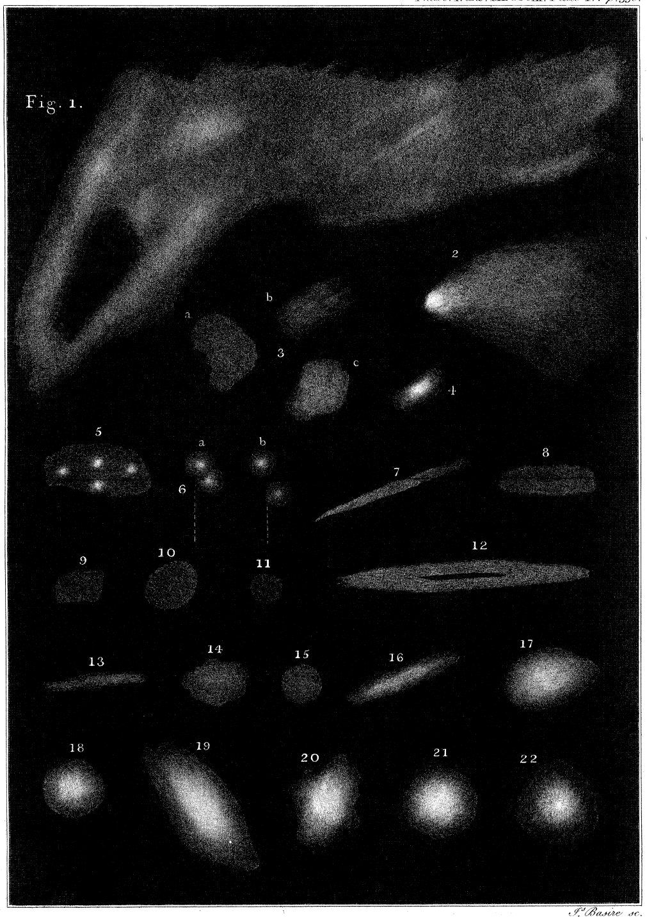
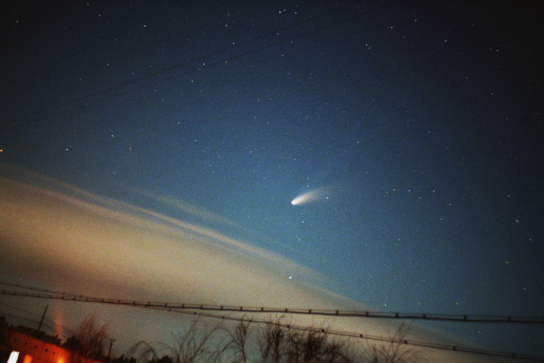
Мир туманностей
Мессье (1774) — каталог Мессье
В. Гершель (1786, 1789, 1802) — каталог GC (General Catalogue of Nebulae and Clusters of Stars)
Дрейер (1888–1908) — NGC, IC

Slide 8
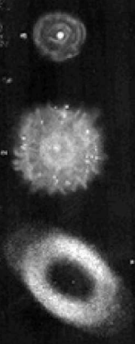
Вильям Гершель
Галилей — все туманности разрешаются на звёзды.
Гершель — некоторые туманности отличны от звёзд (Полярные сияния? Зодиакальный свет?)
И тем не менее мы наблюдаем, что внешние части оболочки почти столь же ярки, как и те, что расположены ближе к звезде, так что предполагаемая атмосфера не должна препятствовать распространению центральных лучей. Следовательно, если эта материя является самосветящейся, кажется более уместным считать, что звезда возникла в результате ее конденсации, нежели полагать, что она обязана звезде своим существованием.
В. Гершель. О туманных звёздах, справедливо так называемых
W. Herschel. On Nebulous Stars, Properly So Called. Philosophical Transactions of the Royal Society of London, 1791, 81, 71-88

Slide 9
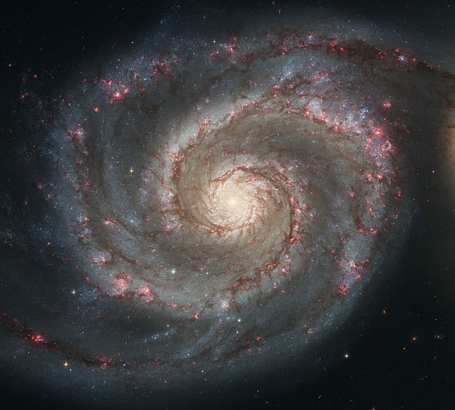
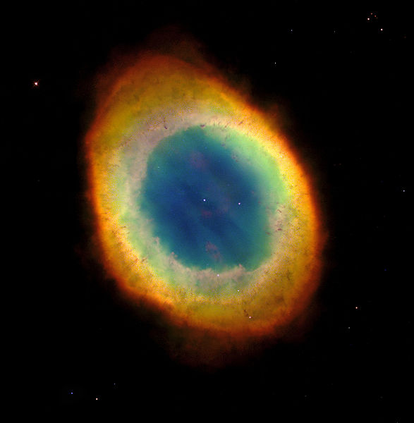
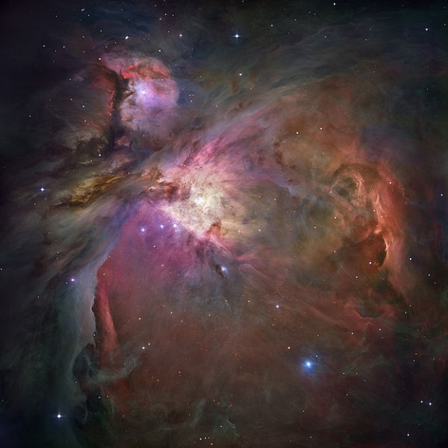
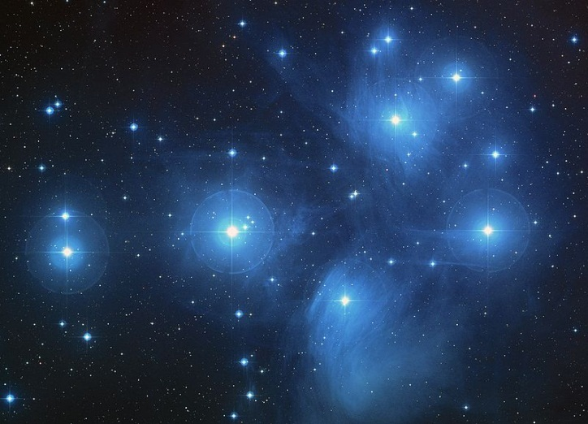
Первый «научный» сценарий звездообразования
The Hubble Heritage Team (AURA/STScI/NASA)
NASA & ESA
NASA & ESA
NASA & ESA

Slide 10
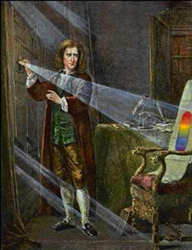
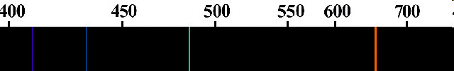
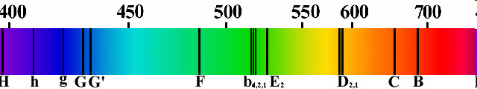
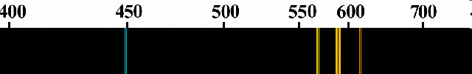
Спектроскопия
Водород
Солнце
Натрий
http://optics.ifmo.ru
Фраунгоферовы линии
Уильям Волластон — 1802
Йозеф Фраунгофер — 1814
Кирхгоф, Бунзен — 1859–1862

Slide 11
Линии поглощения и излучения

Slide 12
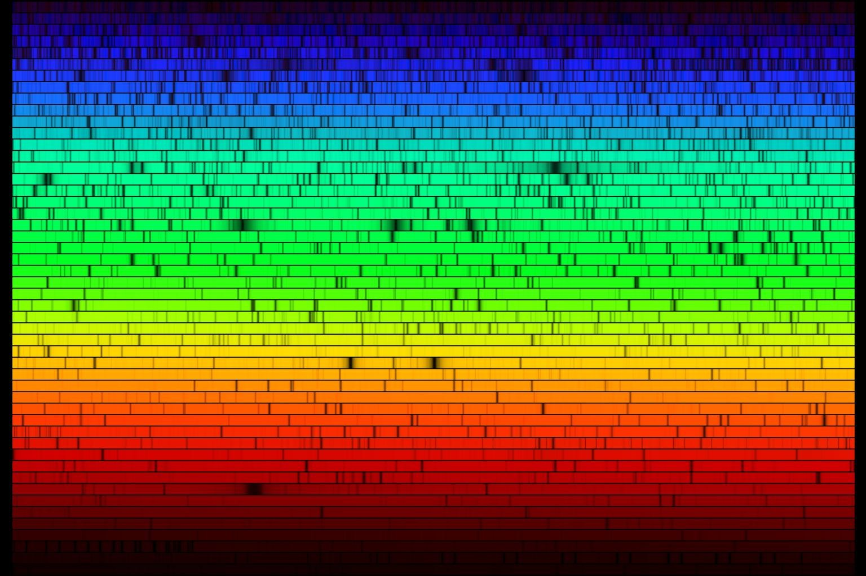
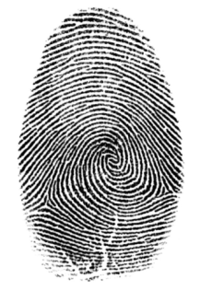
Спектральный анализ

Slide 13
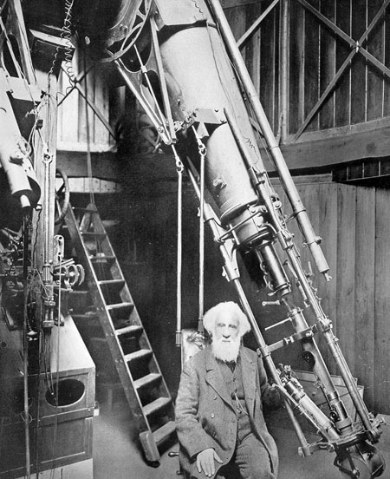
Уильям Хаггинс
Вскоре я почувствовал лёгкую неудовлетворённость от рутинного характера обычной астрономической работы и начал задумываться о возможности исследования неба в новом направлении или новыми методами. Именно в это время … до меня дошла весть о великом открытии Кирхгофа, позволившем ему посредством интерпретации фраунгоферовых линий постичь истинную природу и химический состав Солнца.
Для меня эта новость стала родником в сухой стране, исполненной жажды. Наконец-то мне был явлен способ работы, бывший целью моих неопределённых исканий, — а именно распространение новых методов исследования Солнца на другие небесные тела. Меня охватило вдохновение: я чувствовал, что теперь в моих силах снять покров, которым никем ранее не снимался. В мои руки словно бы вложили ключ, позволяющий открыть дверь, которую до той поры считали навеки закрытой для человека. Под этим покровом и за этой дверью скрывалась тайна истинной природы небесных тел.

Slide 14
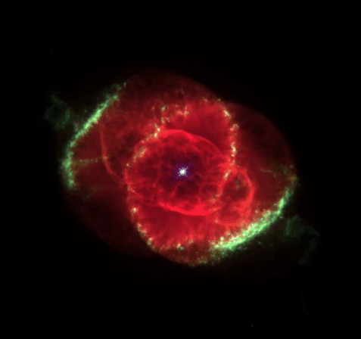
Спектроскопия туманностей
Светящаяся жидкость Гершеля — обычный горячий газ

Slide 15
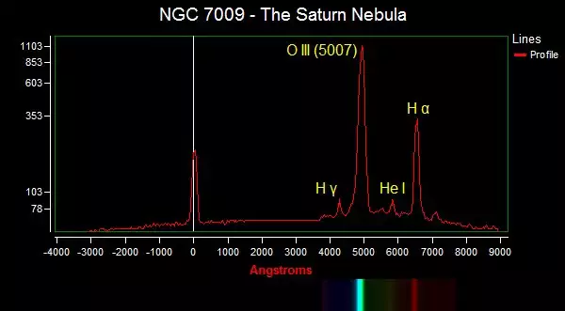
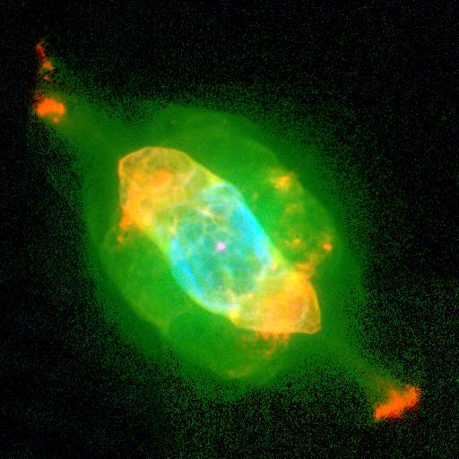
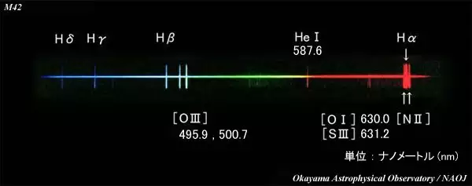
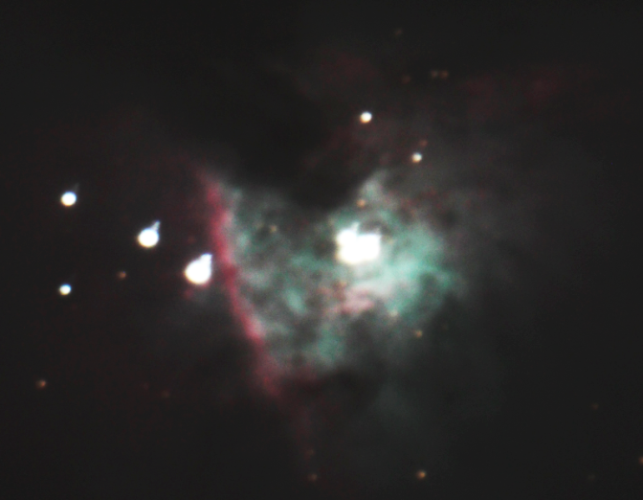
Спектроскопия туманностей

Slide 16
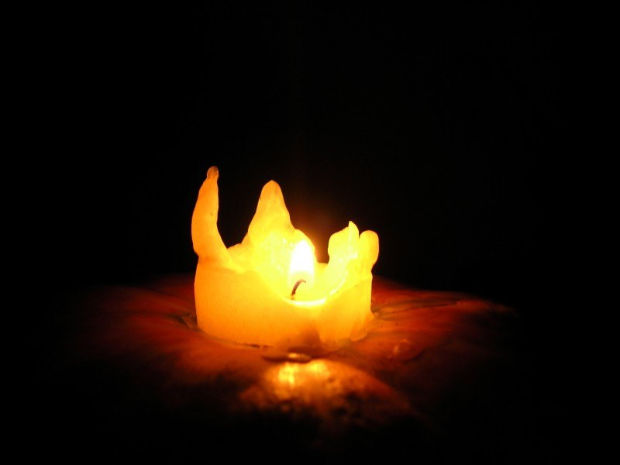
Ещё один ключевой аспект
Звёзды не могут светить вечно. В них должен быть источник энергии, который однажды начал работать и однажды иссякнет — закон сохранения энергии!

Slide 17
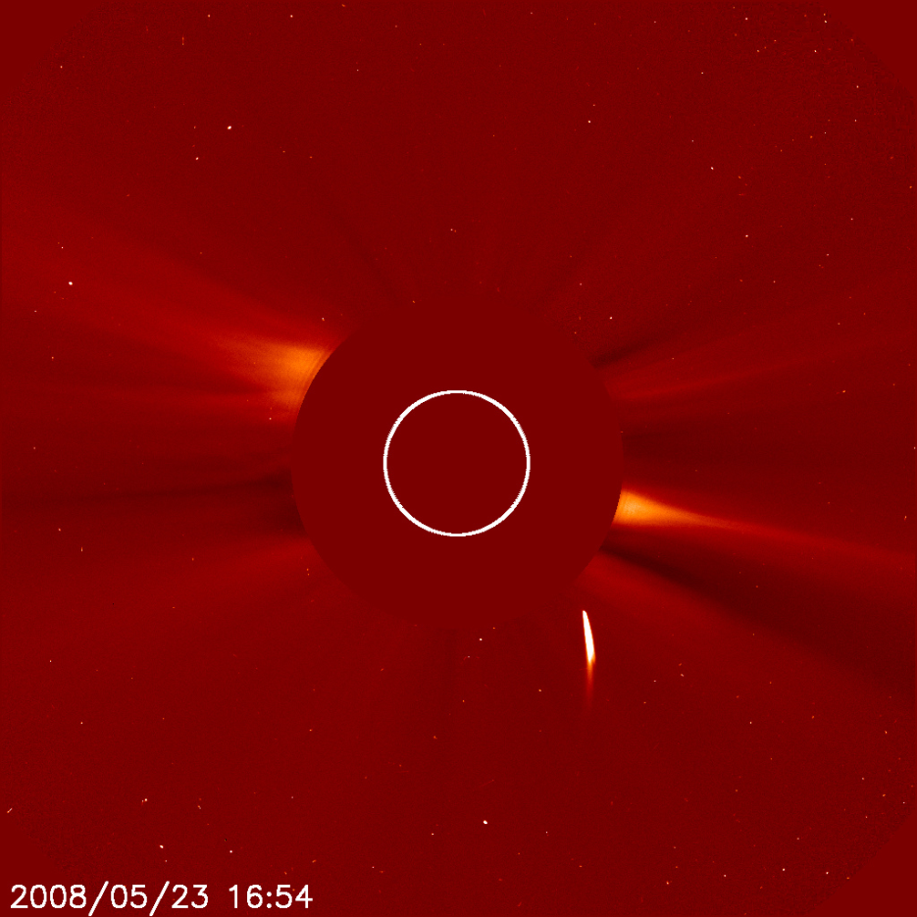
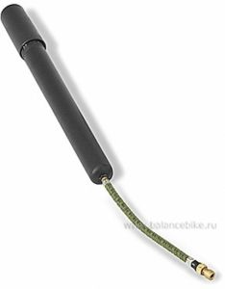
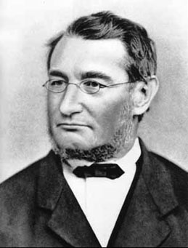
Источник солнечной и звёздной энергии
Юлиус Майер, Джеймс Уотерстон, Кельвин, Гельмгольц — звёзды светятся за счёт падения вещества
Юлиус Майер

Slide 18
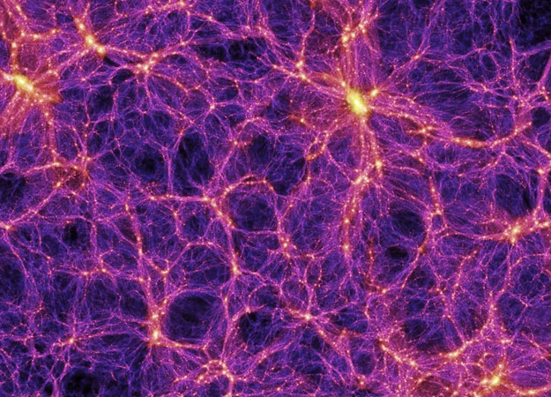
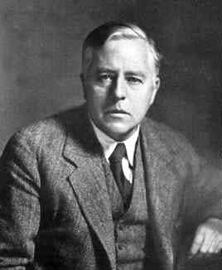
Источник солнечной и звёздной энергии
Джеймс Джинс
Гравитационная неустойчивость

Slide 19
Гравитационная неустойчивость (Джинса)
Однородная статичная среда:
Длина Джинса
Масса Джинса

Slide 20
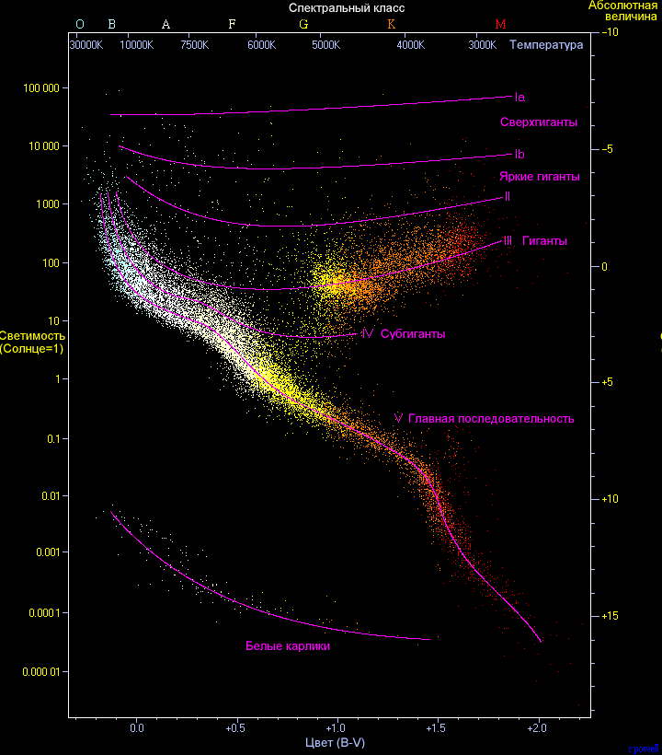
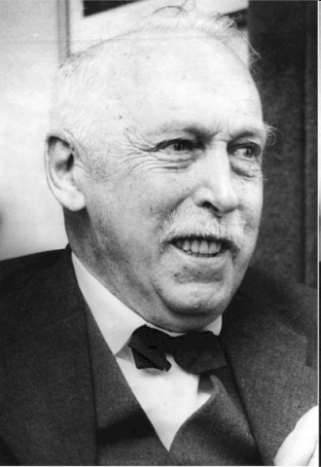
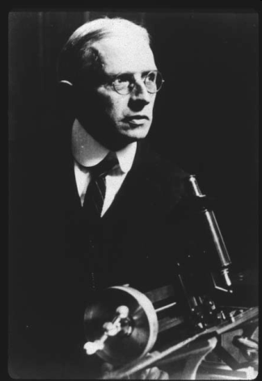
Диаграмма Герцпшрунга-Рассела
Связь цвета (температуры) и светимости
Э. Герцшпрунг
Г. Рассел

Slide 21
Начало XX века
Звёзды образуются непрерывно
Источник энергии — гравитационное сжатие (возраст Солнца примерно 30 млн. лет)
Механизм образования — гравитационная неустойчивость
Исходный материал
неясен, но, возможно, есть
связь с туманностями
NASA & ESA

Slide 22
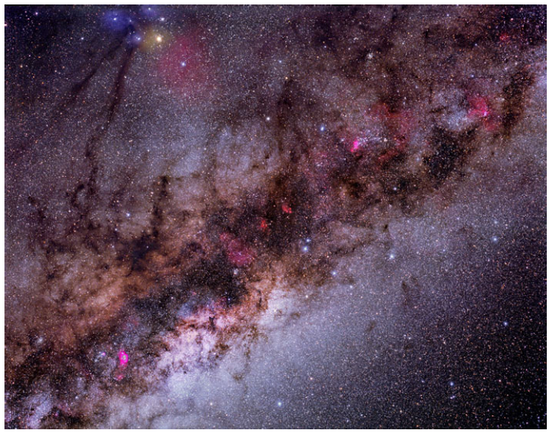
Тёмные и светлые туманности

Slide 23
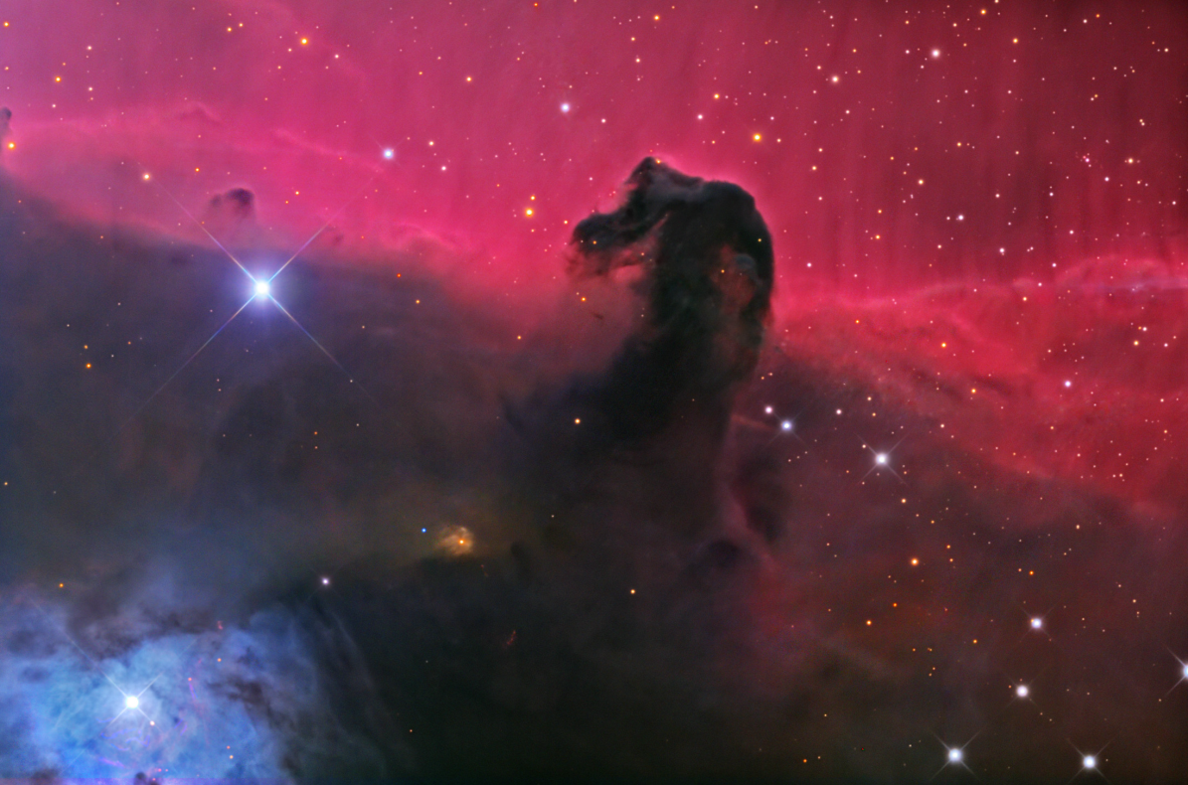
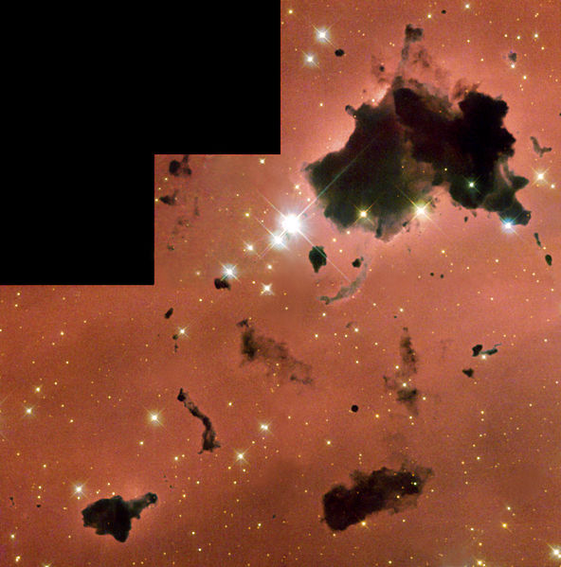
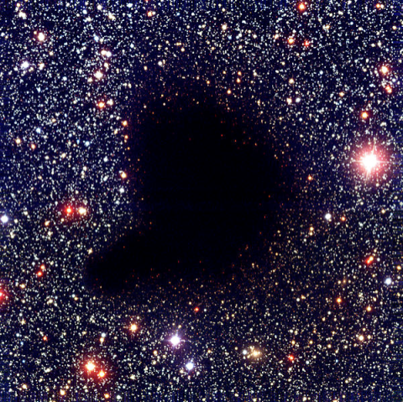
Тёмные туманности и глобулы

Slide 24
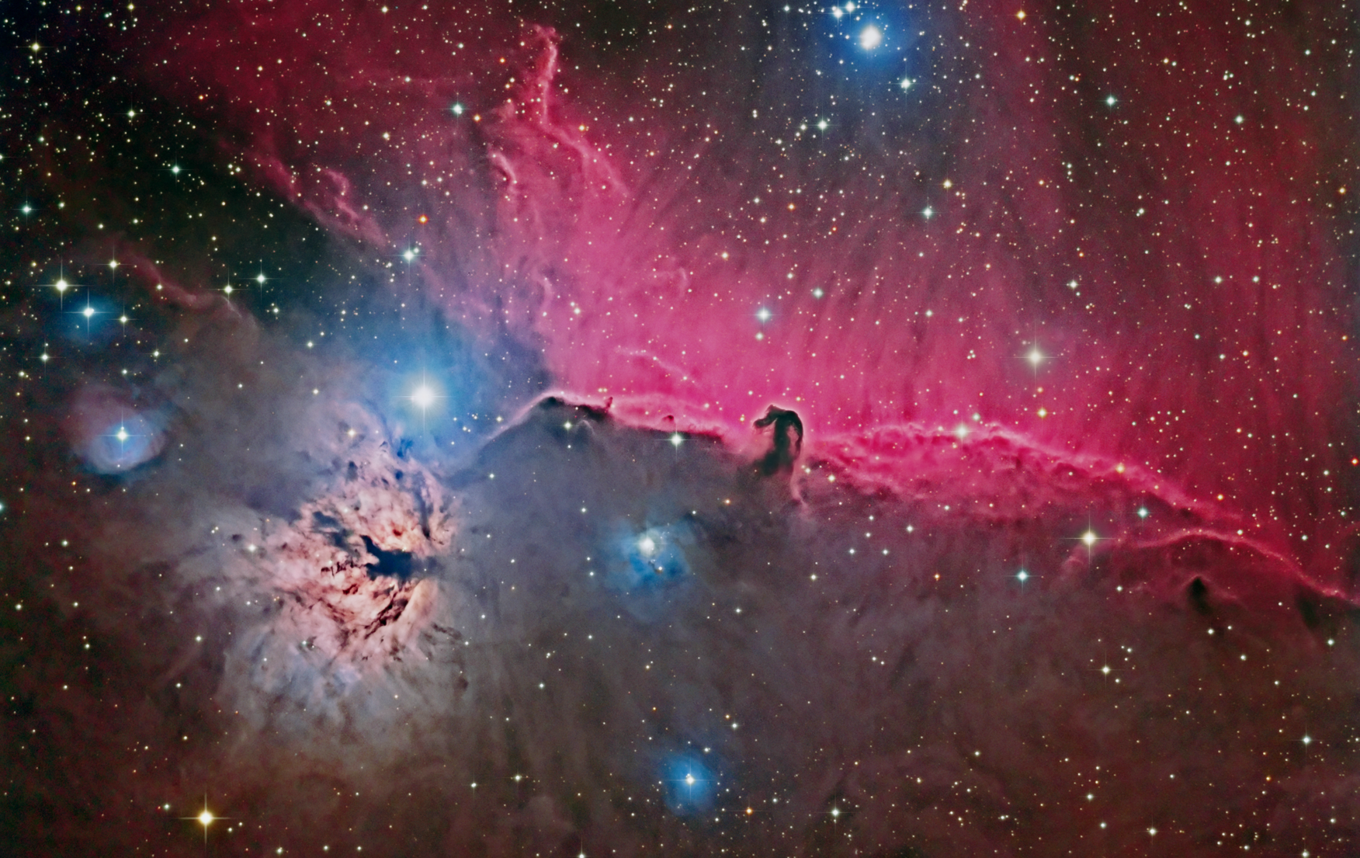
Светлые (отражательные, эмиссионные) туманности
Все тёмные туманности похожи друг на друга. Каждая светлая туманность светла по-своему.

Slide 25

Отражательные туманности
Slipher (1912): туманность состоит из вещества, подобного веществу колец Сатурна и комет.

Slide 26
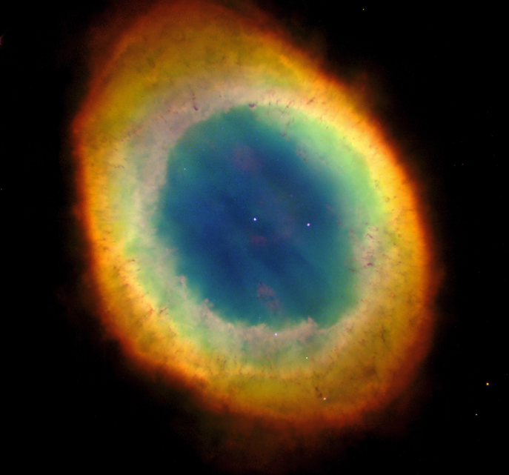
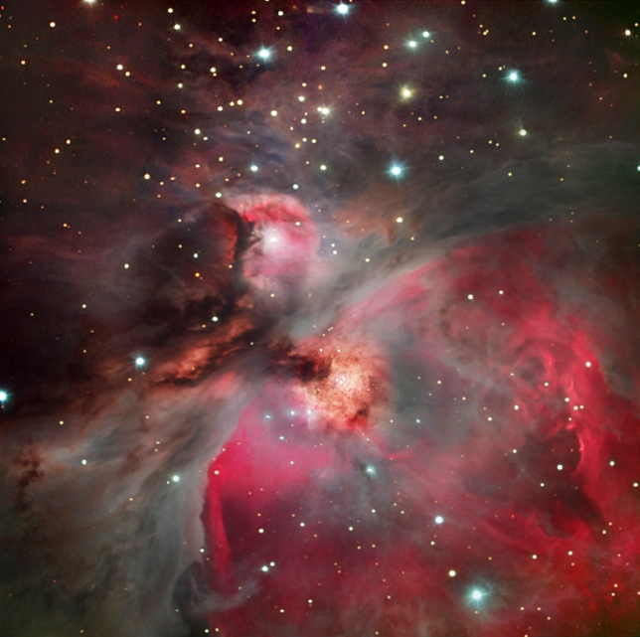
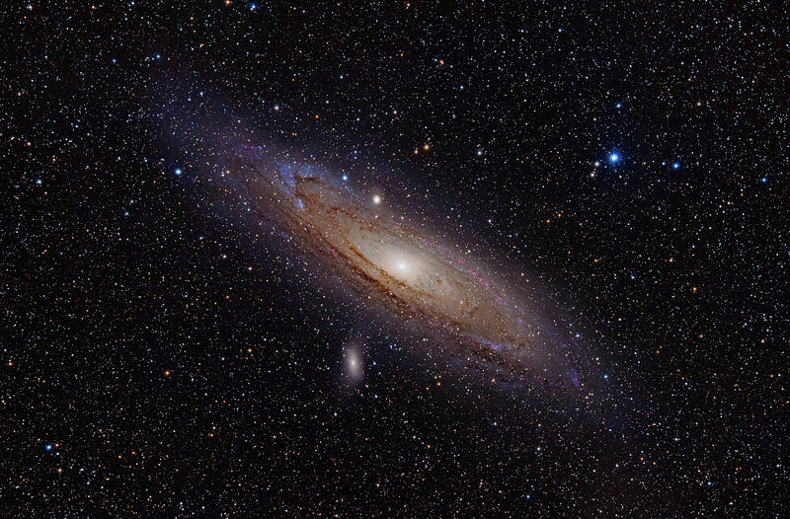
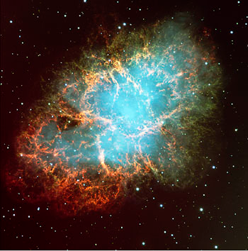
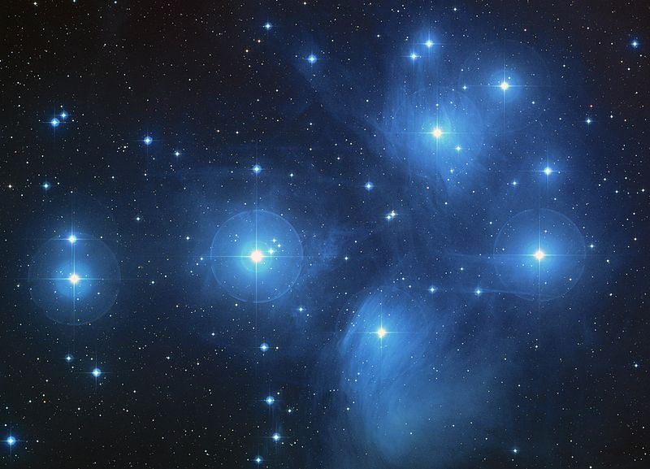
Светлые туманности

Slide 27
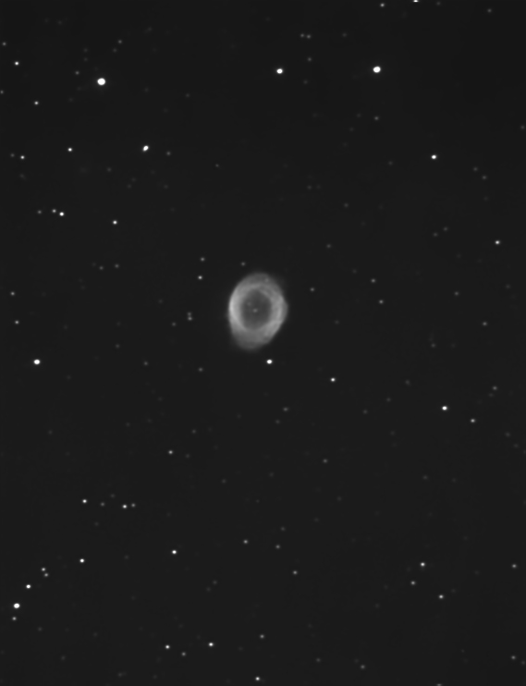
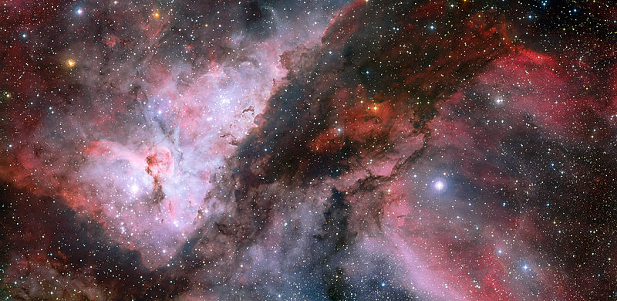
Компактные и диффузные туманности

Slide 28
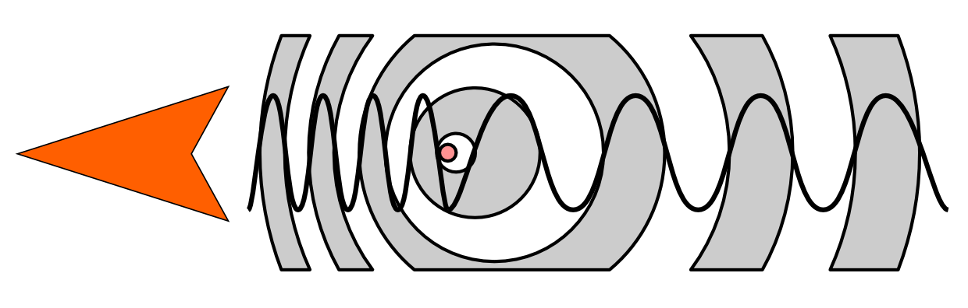
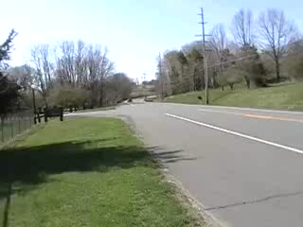
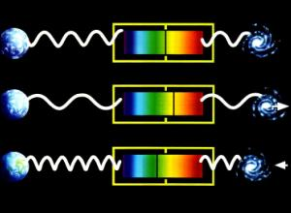
Эффект Доплера

Slide 29


Эффект Доплера в двойных звёздных системах

Slide 30


Открытие межзвёздного газа
Йоханнес Хартман, 1904, ApJ, 19, 268
Линия кальция не испытывает периодических смещений, вызванных орбитальным движением звезды… Мы приходим к выводу, что источником поглощения является облако кальциевого пара на луче зрения между Солнцем и
δ Ориона.

Slide 31

Mein Gott, da ist ein Loch im Himmel!
Edward Emerson Barnard. Photographic Atlas of Selected Regions of the Milky Way
© Georgia Institute of Technology

Slide 32



Межзвёздное поглощение и покраснение света
M39
M11

Slide 33







Геометрические расстояния
$$r=\frac{R}{\text{tg}π}⇒r(пк)=\frac{1}{π^{′′}}$$
$$r=\frac{R}{\text{tg}π}⇒r(пк)=\frac{1}{π^{′′}}$$
Солнце
Звёзды: Браге, Брэдли, Струве (1837, Вега), Бессель (1838, 61 Лебедя), Гендерсон (1839, α Центавра)
L
$$r=L\text{ctg}α$$
α
$$r=L\text{ctg}α$$
r

Slide 34



Фотометрические расстояния
Выводятся из сравнения видимой и истинной яркости
Требуют наличия «стандартных свечей»
Модуль расстояния
$$M−M_{⨀}=−2.5lg{\frac{L}{L_{⨀}}}$$
Абсолютная звёздная величина

Slide 35


Фотометрические расстояния до звёздных скоплений

Slide 36


Поглощение селективно — показатель цвета возрастает примерно на 0,3^{m} на кпк.
Излучение звёзд в РЗС испытывает поглощение примерно 0,7^{m} на кпк.
A_{V}
Trumpler (1930)
E(B – V)
Межзвёздное ослабление света вызывается мелкими пылинками массой 10^{–19} г или более и пространственной плотностью порядка 10^{–23} г на см³.

Slide 37
Возраст Земли и ограничения на источники солнечной энергии
Оценки Галлея, Линнея, Кювье: эрозия, солёность, ископаемые — десятки-сотни тысяч лет
Оценки Бюффона (75000 лет), Фурье (100 млн. лет), Кельвин (20-100 млн. лет): остывание Земли
Артур Холмс: геохронология, радиоактивная датировка (миллиарды лет)

Slide 38




Термоядерные реакции
Химия? 3 · 10¹¹ эрг/г (уголь)
Гравитация? 10¹⁵ эрг/г
Радиоактивность? 8 · 10¹⁷ эрг/г (²³⁵U)
Термоядерные реакции 6 · 10¹⁸ эрг/г
Надо:
3 · 10¹⁷ эрг/г
Где водород?

Slide 39
1930-е и 1940-е годы XX века
Межзвёздная среда есть, она состоит из небольшого количества пыли и газа, распределение её очень неоднородно, но в целом плотность слишком мала, чтобы обеспечить гравитационную неустойчивость в Галактическом диске
Звёзды — в отличие от межзвёздной среды — состоят, главным образом, из водорода
Источник звёздной энергии — термоядерные реакции
Звёзды образовались одновременно и очень давно (сразу после Большого Взрыва), в совершенно иной Вселенной

Slide 40

Звёзды должны рождаться сейчас!
Уточнение моделей внутреннего строения звёзд и их эволюции — массивные звёзды не могут жить долго (омоложение?)
Распад звёздных ассоциаций (D-тела Амбарцумяна)

Slide 41
Свойства звёзд — врождённые и приобретённые
Светимость
Температура
Спектральный класс
Размер
Масса
Химический состав
Вращение
Магнитное поле
Кратность, скопления
Планетные системы

Slide 42
Йеркская классификация
Сверхгиганты
Гиганты
Субгиганты
Карлики
Субкарлики
Белые карлики
…

Slide 43

Размер

Slide 44

Масса
В двойных системах — из третьего закона Кеплера (sin i)

Slide 45



Соотношения между параметрами звёзд
Масса-светимость
  L ~ M ^{2.7} (0.1 M¤)
  L ~ M ^{4.7} (1 M¤)
  L ~ M ^{3.1} (10 M¤)
  L ~ M ^{1.6} (100 M¤)
Радиус — светимость
  L ~ R ^{5.2}

Slide 46
Теорема Рассела-Фогта
Эволюция одиночной звезды полностью определяется её начальной массой и начальным химическим составом
Положение звезды на диаграмме ГР определяется её начальной массой, начальным химическим составом и возрастом

Slide 47
Химический состав Солнца и МЗС
Солнце
Межзвёздный газ
Элемент | Содержание
H | 1
He | 0.1
C | 2.7 · 10^{–4}
N | 6.8 · 10^{–5}
O | 4.9 · 10^{–4}
S | 1.3 · 10^{–5}
Si | 3.2 · 10^{–5}
Mg | 4.0 · 10^{–5}
Fe | 3.2 · 10^{–5}
Na | 1.7 · 10^{–6}
Элемент | Содержание
H | 1
He | 0.1–0.14
C | 7.9 · 10^{–5}
N | 2.5 · 10^{–5}
O | 1.8 · 10^{–4}
S | 9.1 · 10^{–8}
Si | 9.7 · 10^{–9}
Mg | 1.1 · 10^{–8}
Fe | 2.7 · 10^{–9}
Na | 2.3 · 10^{–9}
Asplund et al. (2009)

Slide 48

Начальная функция масс

Slide 49
Количество звёзд разных масс
64-128 масс Солнца — 1 звезда
32-64 масс Солнца — 2.55 звёзд
16-32 масс Солнца — 6.5 звёзд
8-16 масс Солнца — 16.6 звёзд
4-8 масс Солнца — 42 звезды
2-4 масс Солнца — 108 звёзд
1-2 масс Солнца — 275 звёзд
0.5-1 массы Солнца — 700 звёзд
0.1-0.5 массы Солнца — 9000 звёзд
Для функции Солпитера

Slide 50
Определение НФМ
Невозможно определить НФМ
Эффекты эволюции (в скоплениях)
История звездообразования
Невозможно определить современную ФМ; можно определить только функцию светимостей, и только при известном расстоянии
Двойственность (кратность )

Slide 51

Общий вид НФМ

Slide 52

НФМ: современные данные

Slide 53

Универсальность НФМ

Slide 54
Пределы звёздных масс
Нижний предел — предел Кумара (коричневые карлики, 0.08 массы Солнца)
Верхний предел — существует ли он?

Slide 55



Звёздные скопления
Одинаковый химический состав
Одинаковый возраст
Одинаковое расстояние

Slide 56

Сверхскопления в Млечном Пути
Hanson & Popescu (2007)

Slide 57
Чему равна максимальная масса?

Slide 58

Вращение
Проблема углового момента

Slide 59

Вращение и магнитное поле
Масса в массах Солнца
Период вращения, дни

Slide 60

Двойственность (кратность)
О-звёзды — 100% (на начальном этапе)
G-звёзды — 60%
M-звёзды — 30%
Субзвёздные объекты — 20% и ниже

Slide 61
Планетные системы
Почти у всех звёзд малых масс есть планетные системы
Планетные системы предпочтительно обнаруживаются у звёзд высокой металличности

Slide 62
Строение Галактики

Slide 63

Строение Галактики

Slide 64

Галактика и место Солнца в ней
Гало — сферическая подсистема, десятки кпк, примерно 10⁹ масс Солнца, шаровые скопления, старые малометалличные звезды, в т. ч., экстремально низкой металличности
Балдж — несколько кпк, примерно
10¹⁰ масс Солнца, звезды различных спектральных классов и металличностей
Толстый диск — шкала высот порядка
1–1.5 кпк, примерно 10¹⁰ масс Солнца
Тонкий диск — шкала высот порядка
100–700 пк, примерно 10¹¹ масс Солнца, радиус не менее 20 кпк
Солнце — звезда диска, 8 кпк
от центра Галактики, 10 пк над плоскостью диска

Slide 65


Виды галактик

Slide 66


Спиральные галактики

Slide 67

Спиральная структура

Slide 68
Химический состав
Исходный и приобретённый
Доминирующие элементы — водород и гелий («металлы» — менее 2%)
Разница в содержании металлов между диском и гало (вертикальный градиент металличности?)
Горизонтальный градиент металличности
Зависимость «масса-металличность» у галактик

Slide 69

Периодическая система Д.И. Менделеева
Свойства химических элементов, а также формы и свойства образуемых ими простых веществ и соединений находятся в периодической зависимости от величины зарядов ядер их атомов.

Slide 70
Химические элементы: современный взгляд
Атомы, ионы, изотопы
Атом состоит из ядра, окружённого электронами
Ядро состоит из протонов и нейтронов
Химические свойства элемента зависят от количества электронов в его атоме
Количество электронов в электрически нейтральном атоме равно количеству протонов в ядре
Ядро атома не принимает участия
в химических реакциях
Протон (заряд +1)
Нейтрон (заряд 0)
Электрон (заряд –1)

Slide 71
Химические элементы: современный взгляд
Атомы, ионы, изотопы
Изотопы — атомы с одинаковым числом протонов и разным числом нейтронов (например ¹²C, ¹³C, ¹⁴C)

Slide 72
Химические элементы: современный взгляд
Атомы, ионы, изотопы
Изотопы — атомы с одинаковым числом протонов и разным числом нейтронов (например ¹²C, ¹³C, ¹⁴C)
Ион — атом, лишённый одного или нескольких (в частности, всех) электронов (C⁺)

Slide 73
Химические элементы: современный взгляд
Атомы, ионы, изотопы
Протий (¹H или H)
Дейтерий (²H или D)
Тритий (³H или T)
Химическая история Вселенной — история изотопов. Разные изотопы одного и того же элемента могут иметь кардинально различное происхождение.

Slide 74

Распад атомных ядер

Slide 75



(Не)устойчивость ядер
²⁰⁴Pb (1.4 ± 0.6 %)
²⁰⁶Pb (24.1 ± 3.0 %)
²⁰⁷Pb (22.1 ± 5.0 %)
²⁰⁸Pb (52.4 ± 7.0 %)
β⁺
β–
α
Кластерный распад
Протон
Нейтрон
Стабильный изотоп
Неизвестно
Висмут-209

Slide 76

Распространённость химических элементов: тело человека
Элемент | Процент массы | Процент атомов
Кислород | 65 | 24
Углерод | 18 | 12
Водород | 10 | 63
Азот | 3 | 0.58
Кальций | 1.5 | 0.24
Фосфор | 1 | 0.14
Калий | 0.25 | 0.033
Сера | 0.25 | 0.038
Натрий | 0.15 | 0.037
Хлор | 0.15 | 0.024
Магний | 0.05 | 0.007
Железо | 0.006 | 0.00067

Slide 77

Распространённость химических элементов: земная кора (0.5% массы Земли)
Элемент | Процент массы
Кислород | 49
Кремний | 26
Алюминий | 7.45
Железо | 4.2
Кальций | 3.25
Натрий | 2.4
Калий | 2.35
Магний | 2.35
Водород | 1
Титан | 0.61
Углерод | 0.35
Хлор | 0.2
Атмосфера
Гидросфера
Элемент | Процент массы
Азот | 75.5
Кислород | 23.1
Аргон | 1.3
Углекислый газ | 0.1
Элемент | Процент массы
Кислород | 85.9
Водород | 10.8
Хлор | 1.9
Натрий | 1.1

Slide 78

Распространённость химических элементов: Земля
Элемент | Процент массы
Железо-56 | 32
Кислород-16 | 30
Кремний-28 | 15
Магний-24 | 14
Сера-32 | 2.9
Никель-58 | 1.8
Кальций-40 | 1.5
Алюминий-27 | 1.4
Хром-52 | 0.4
Фосфор-31 | 0.2
Натрий-23 | 0.1
Кобальт-59 | 0.1

Slide 79



Химический состав Солнца
Элемент | Процент массы
Водород-1 | 73.7 (71.5)
Гелий-4 | 25.1 (27.0)
Кислород-16 | 0.56
Углерод-12 | 0.24
Неон-20 | 0.13
Железо-56 | 0.08
Азот-14 | 0.07
Кремний-28 | 0.07
Магний-24 | 0.07
Сера-32 | 0.05
Альфа-элементы
¹⁶O
Число протонов равно числу нейтронов
Это число чётное

Slide 80



Химический состав Солнечной системы
Содержание кремния принято
равным миллиону
log содержания
Атомный номер

Slide 81


Химический состав звёзд
Основные элементы в звёздах — водород и гелий
Химический состав звёзд астрономы называют металличностью. Как следствие, все химические элементы тяжелее гелия в астрономии называются металлами.
Сверхметалличные звёзды
Звёзды (экстремально) низкой металличности
Химически-пекулярные звёзды

Slide 82


Откуда взялся водород?
Ядра водорода — протоны — наряду с нейтронами являются первичным продуктом Большого Взрыва

Slide 83


Происхождение химических элементов: αβγ-теория

Slide 84

Происхождение химических элементов: αβγ-теория

Slide 85
Первые изотопы
¹H
²H (D)
³H (T, 12.32 года), ³He
⁴He
⁵Li (3.7·10⁻²² с), ⁵He (7.0·10⁻²² с)
⁶Li
⁷Li, ⁷Be (53 сут)
⁸Be (6.7·10⁻¹⁷ с), ⁸Li (840 мс)
⁹Be

Slide 86

Первичный нуклеосинтез
Итог: водород, гелий, дейтерий, литий

Slide 87

Первичный нуклеосинтез
$$η10≡{10}^{10}\left(nB/n_{γ}\right)$$

Slide 88

Первичный нуклеосинтез

Slide 89

Первичный нуклеосинтез

Slide 90

Предсказания BBN
y_{D} ≡ 10⁵(D/H) = 2.67(1 ± 0.03)(6/η₁₀)^{1.6}
y₃ ≡ 10⁵(³He/H) = 1.06(1 ± 0.03)(6/η₁₀)^{0.6}
Y_{P} = 0.2483 ± 0.0005 + 0.0016(η₁₀ − 6)
y_{Li} ≡ 10¹⁰(⁷Li/H) = 4.30(1 ± 0.1)(η₁₀/6)²
Steigman (2007)

Slide 91

Содержание дейтерия

Slide 92

Содержание гелия-3

Slide 93

Содержание гелия-4

Slide 94

Проблема лития-7 (и лития-6?)
На самом деле проблема бериллия-7
Steigman (2007)

Slide 95

Что дальше?
Fields (2011)

Slide 96

Периодическая система Д.И. Менделеева

Slide 97

Звёздная эволюция
Для продолжения нуклеосинтеза нужны высокая плотность и высокая температура
Эти же условия (p = nkT) нужны для удержания звёзд в устойчивом состоянии (в состоянии гидростатического равновесия)!

Slide 98

Источник звёздной энергии
Химический?
Гравитационный?
Радиоактивный?
Термоядерный!
Необходимо поддерживать светимость Солнца на протяжении миллиардов лет

Slide 99
Что такое звезда
Звезда — самосветящийся космический объект, выделение энергии в котором обеспечивается за счёт долговременного протекания термоядерных реакций

Slide 100



Физическая модель

Slide 101
Внутреннее строение звезды
Гидростатическое равновесие
Сохранение энергии

Slide 102
«Горение» водорода: протон-протонный цикл
⁴He
⁸B
⁷Be
³He
⁴He
⁴He
⁷Be
D
³He
³He
⁷Li
⁴He
⁴He
⁴He

Slide 103
Горение водорода: CNO-цикл
На этапе горения водорода помимо гелия синтезируются также изотопы углерода, азота, кислорода и фтора

Slide 104

Термоядерные реакции в звёздах

Slide 105


Перенос энергии
Лучистый перенос
Конвективный перенос (градиент температуры)

Slide 106
Лучистый перенос энергии

Slide 107
Конвективный перенос энергии

Slide 108

Конвекция

Slide 109

Внутреннее строение Солнца

Slide 110
Итоговые уравнения

Slide 111
Давление излучения и эддингтоновская светимость

Slide 112
Центральные параметры
Kippenhahn & Weigert (1996)

Slide 113
Соотношения параметров
Choudhuri (2010)

Slide 114
Уравнение состояния
Уравнение состояния идеального газа
Уравнение состояния вырожденного электронного газа
Уравнение состояния вырожденного нейтронного газа

Slide 115


Вырожденный газ
n_{e} = 10²⁸ см^{–3}
Давление вырожденного газа способно поддерживать массивные и компактные объекты
Вырождение снимается при повышении температуры

Slide 116



Белые карлики
Предел Чандрасекара

Slide 117

Коричневые карлики
Предел Кумара (1963) 0.08 массы Солнца (80 масс Юпитера)
Коричневые карлики — Джил Тартер (1975)
Горение дейтерия!

Slide 118

Нейтронные звёзды
Предел Оппенгеймера-Волкова

Slide 119

Чёрная дыра

Slide 120
Баланс гравитации и какого-нибудь давления
Тепловое давление (+ давление излучения) — звезда
Давление вырожденного электронного газа — коричневый карлик, белый карлик
  Предел Чандрасекара 1.4 массы Солнца
Давление вырожденного нейтронного газа — нейтронная звезда
  Предел Оппенгеймера-Волкова 2 массы Солнца
Баланса нет — чёрная дыра

